Slide 1
سیستم‌های کنترل خطی
مشخصات زمانی پاسخ پله

Slide 2
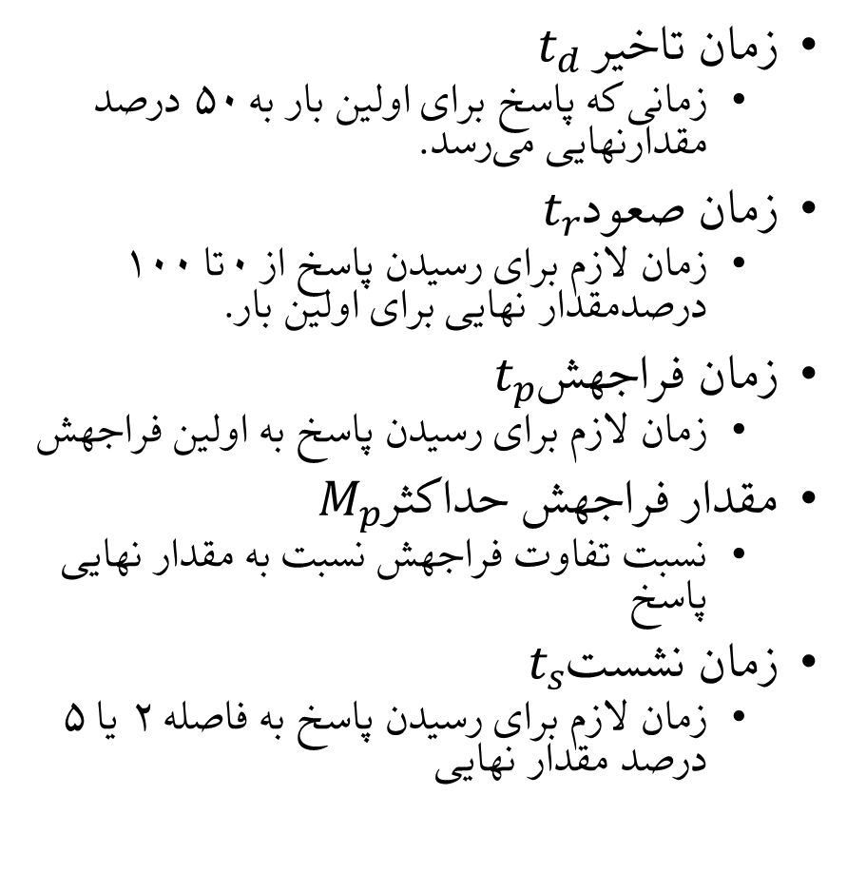
مشخصات زمانی پاسخ پله
زمان تاخیر $t_{d}$
زمانی که پاسخ برای اولین بار به ۵۰ درصد مقدارنهایی می‌رسد.
زمان صعود $t_{r}$
زمان لازم برای رسیدن پاسخ از ۰تا ۱۰۰ درصدمقدار نهایی برای اولین بار.
زمان فراجهش $t_{p}$
زمان لازم برای رسیدن پاسخ به اولین فراجهش
مقدار فراجهش حداکثر $M_{p}$
نسبت تفاوت فراجهش نسبت به مقدار نهایی پاسخ
زمان نشست $t_{s}$
زمان لازم برای رسیدن پاسخ به فاصله ۲ یا ۵ درصد مقدار نهایی

Slide 3
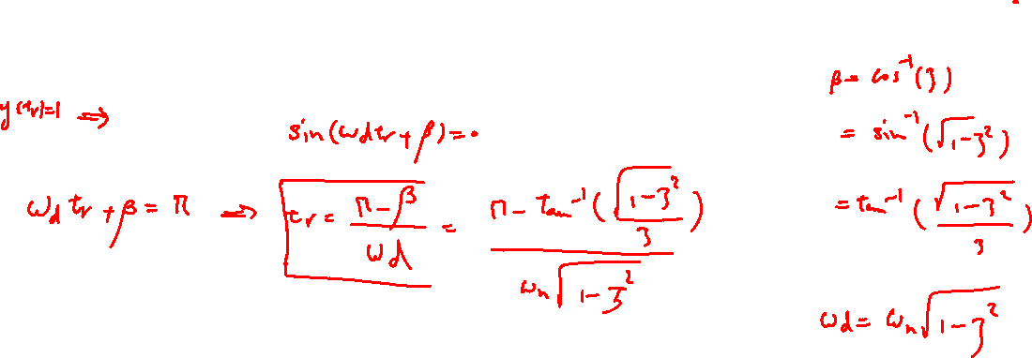
زمان صعود
Notes:
در مورد سوابق تحصیلی صحبت می‌شود.
پروژه کارشناسی
عنوان پروژه کارشناسی: طراحی مانتیورنیک گسترده

Slide 4
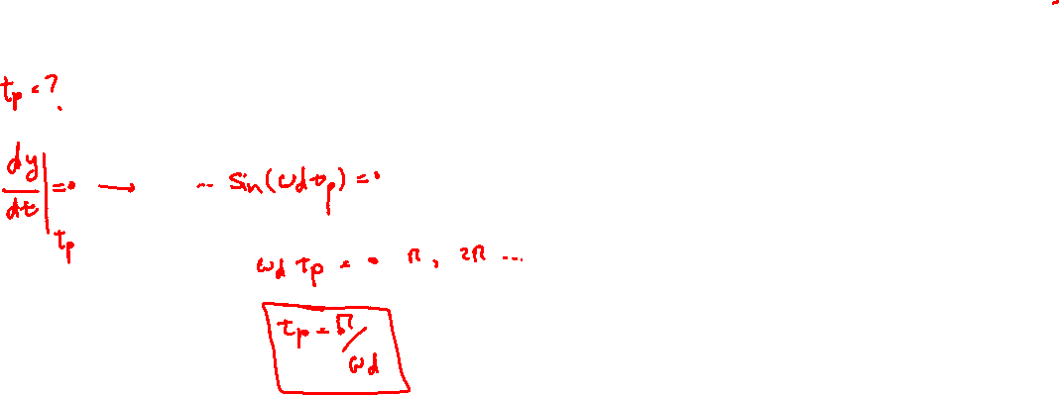
زمان فراجهش
Notes:
در مورد سوابق تحصیلی صحبت می‌شود.
پروژه کارشناسی
عنوان پروژه کارشناسی: طراحی مانتیورنیک گسترده

Slide 5
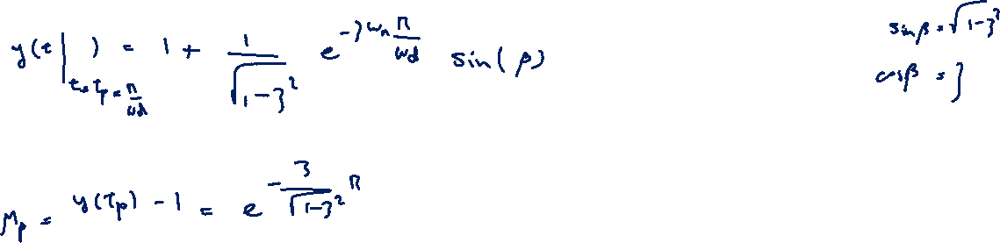
مقدار فراجهش
Notes:
در مورد سوابق تحصیلی صحبت می‌شود.
پروژه کارشناسی
عنوان پروژه کارشناسی: طراحی مانتیورنیک گسترده

Slide 6
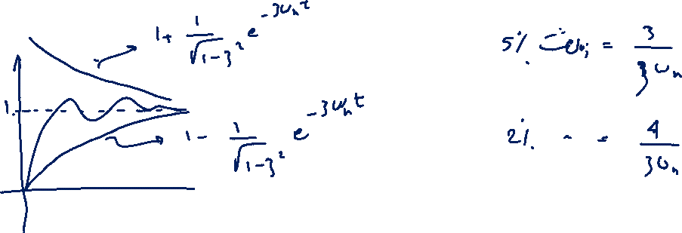
زمان نشست
Notes:
در مورد سوابق تحصیلی صحبت می‌شود.
پروژه کارشناسی
عنوان پروژه کارشناسی: طراحی مانتیورنیک گسترده

Slide 7

زمان تاخیر
Notes:
در مورد سوابق تحصیلی صحبت می‌شود.
پروژه کارشناسی
عنوان پروژه کارشناسی: طراحی مانتیورنیک گسترده

Slide 8
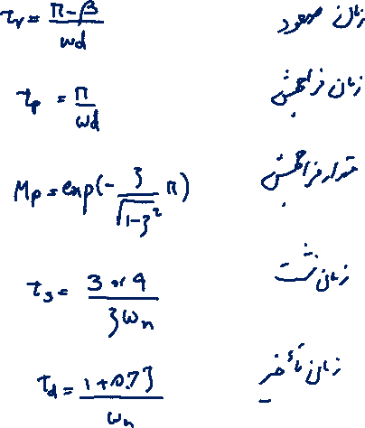
جمع بندی
Notes:
در مورد سوابق تحصیلی صحبت می‌شود.
پروژه کارشناسی
عنوان پروژه کارشناسی: طراحی مانتیورنیک گسترده

Slide 9
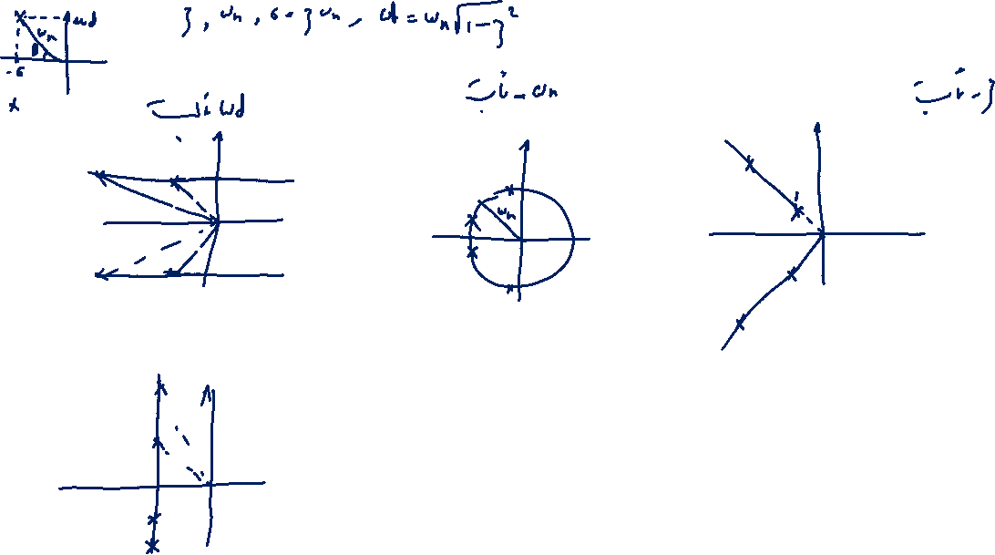
مکان‌های پارامتر ثابت
Notes:
در مورد سوابق تحصیلی صحبت می‌شود.
پروژه کارشناسی
عنوان پروژه کارشناسی: طراحی مانتیورنیک گسترده

Slide 10
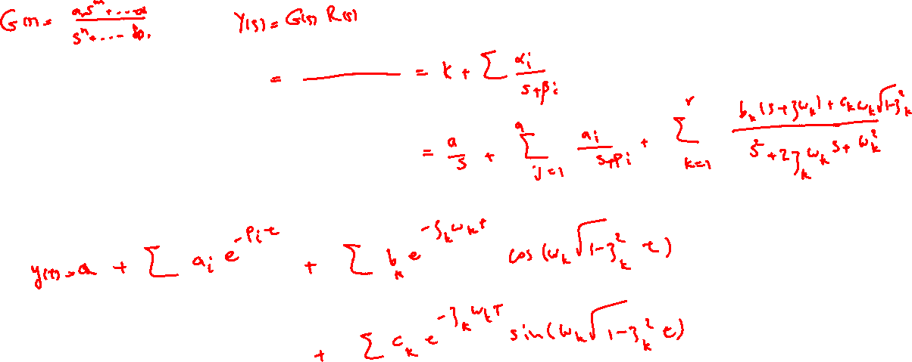
حالت کلی
Notes:
در مورد سوابق تحصیلی صحبت می‌شود.
پروژه کارشناسی
عنوان پروژه کارشناسی: طراحی مانتیورنیک گسترده

Slide 11
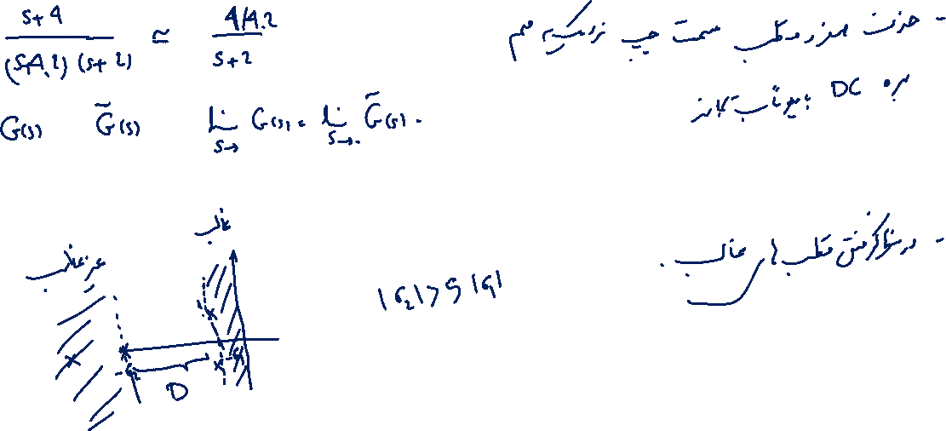
کاهش مرتبه
Notes:
در مورد سوابق تحصیلی صحبت می‌شود.
پروژه کارشناسی
عنوان پروژه کارشناسی: طراحی مانتیورنیک گسترده

Slide 12
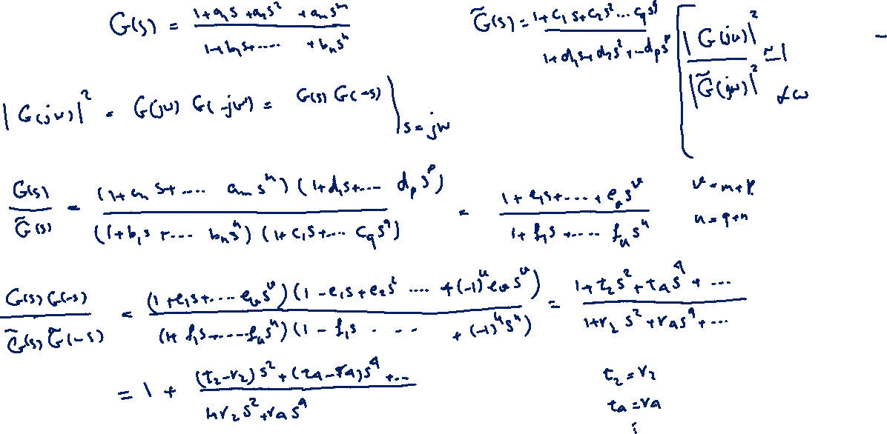
کاهش مرتبه
Notes:
در مورد سوابق تحصیلی صحبت می‌شود.
پروژه کارشناسی
عنوان پروژه کارشناسی: طراحی مانتیورنیک گسترده

Slide 13
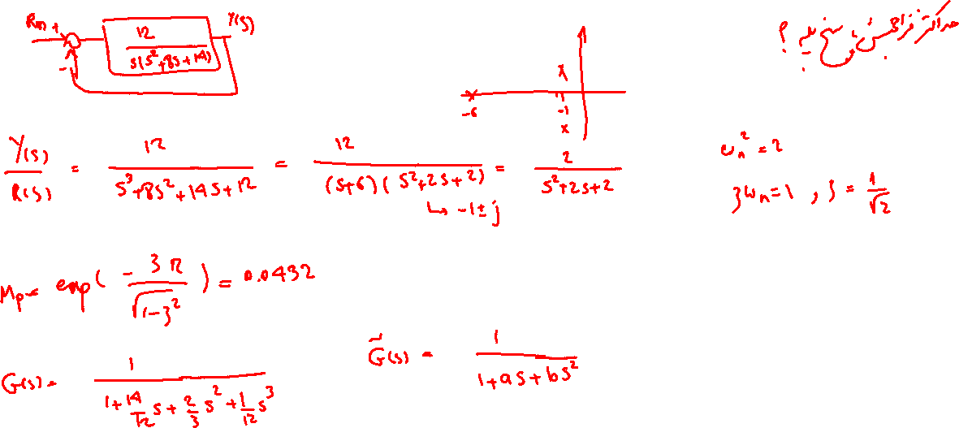
مثال
Notes:
در مورد سوابق تحصیلی صحبت می‌شود.
پروژه کارشناسی
عنوان پروژه کارشناسی: طراحی مانتیورنیک گسترده

Slide 14
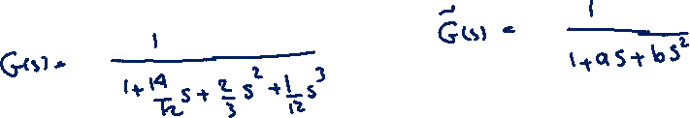
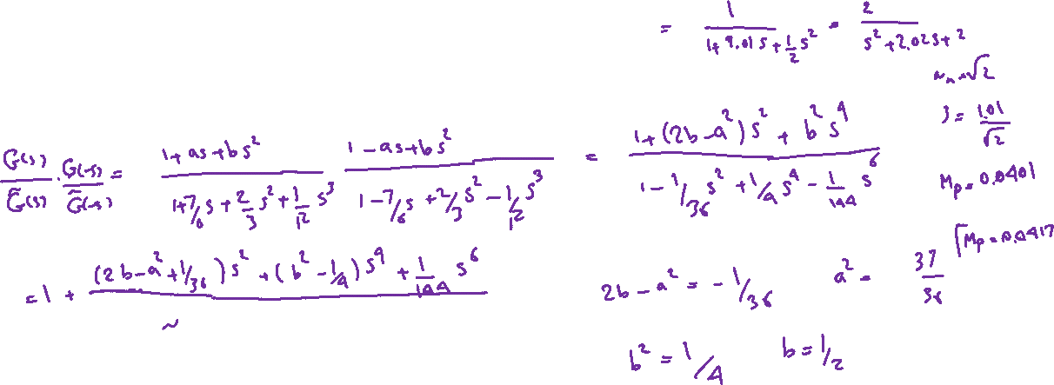
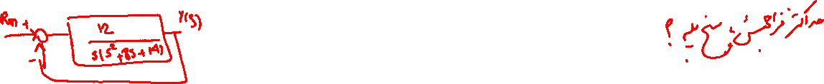
مثال
Notes:
در مورد سوابق تحصیلی صحبت می‌شود.
پروژه کارشناسی
عنوان پروژه کارشناسی: طراحی مانتیورنیک گسترده

Slide 15
اثر صفر در تابع تبدیل حلقه بسته
Notes:
در مورد سوابق تحصیلی صحبت می‌شود.
پروژه کارشناسی
عنوان پروژه کارشناسی: طراحی مانتیورنیک گسترده

